Slide 1
原子とイオン
原子の構造からイオンを考える

Slide 2
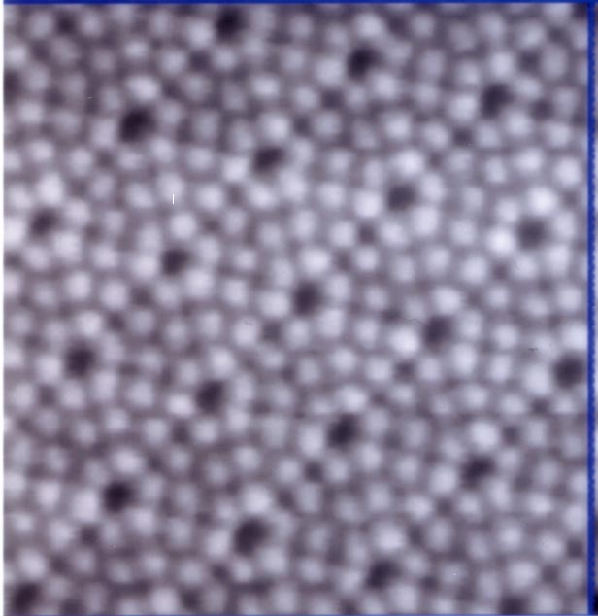
原子の構造
原子は物質の最小単位
＋
－
－
＋

Slide 3
原子の構造
陽子
＋１の電気
中性子
陽子を１とすると、電子は 1/1840 の質量しかないが、電気の大きさは同じ
＋
－
－
＋
電子
－１の電気

Slide 4
原子の構造
電気的に関係ないものを消してみます
＋
＋
＝
０
－
－
＋
電気的に０（中性）になっている

Slide 5
原子がイオンになる
物質が水にとけたときに，電気を帯びた原子になる。(ただし，電解質の場合) これを電離という。
電子
１つ
いらんの
やけど
電子
１つ
ほしいん
やけど
Ｎａ
Ｃｌ
分かれるときに電子のやりとり

Slide 6
電子を欲しがる原子 と 出したがる原子
電子を出したがる原子
Ｈ
Ｈ
→
＋
水素原子
（電子1個）
水素イオン
電子
原子は電子をきりの良い数持ちたがる
キリの良い数＝ ０，２，１０，１８，３６，・・・・

Slide 7
電子を欲しがる原子 と 出したがる原子
電子を出したがる原子
Ｋ
Ｋ
→
＋
カリウム原子
（電子11個）
電子
カリウムイオン
原子は電子をきりの良い数持ちたがる
キリの良い数＝ ０，２，１０，１８，３６，・・・・

Slide 8
電子を欲しがる原子 と 出したがる原子
電子を欲しがる原子
Ｃｌ
Ｃｌ
＋
→
塩素原子
（電子17個）
電子
塩化物イオン
原子は電子をきりの良い数持ちたがる
キリの良い数＝ ０，２，１０，１８，３６，・・・・

Slide 9
電子を欲しがる原子 と 出したがる原子
電子を出したがる原子団
Ｈ
NH₄
NH₄
＋
→
Ｈ
Ｎ
Ｈ
Ｈ
電子
アンモニウム
アンモニウムイオン
原子は電子をきりの良い数持ちたがる
キリの良い数＝ ０，２，１０，１８，３６，・・・・

Slide 10
イオンをイオン式で表そう
原子記号と＋，－，数字などでイオンを表す記号
Ｋ
Ｈ
ＮＨ_{４}
Mg
Ｋ＋
Ｍｇ^{2＋}
Ｈ＋
ＮＨ_{４}＋
ＯＨ
ＳＯ_{４}
Ｃｌ
Ｃｌ^{ー}
ＯＨ^{ー}
ＳＯ_{４}^{２－}

